Slide 1
Niveau 1
QCM
Les bonnes réponses sont soulignées

Slide 2
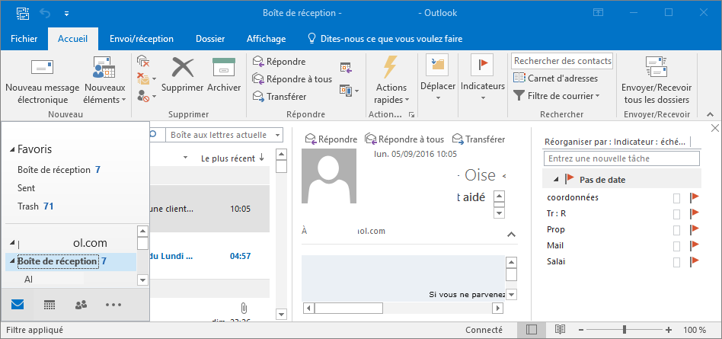
Prendre ses repères
Q1
Les différentes parties de l’écran de démarrage
Poser les étiquettes sur la partie correspondante de le fenêtre Outlook 1/3
Barre des tâches
Ruban
Volet des dossiers
Volet de visualisation
Barre d’outil accès rapide

Slide 3
Prendre ses repères
Q2
Les différents chapitres
Outlook propose des boutons pour accéder aux différentes fonctionnalités. Quel bouton permet d'accéder à quoi ? 2/3
Le calendrier
Les personnes (contacts)
Les tâches
Le courrier

Slide 4
Prendre ses repères
Q3
Le démarrage
En standard, au démarrage Outlook affiche : 3/3
La liste des rendez-vous / réunions à venir
La liste des personnes / contacts récemment contactés
La liste des tâches en cours
La liste des courriers reçus

Slide 5
Le courrier
Q4
Reconnaître les courriers
Les courriers reçus non lus sont repérables grâce à : 1/7
 | Vrai | Faux
Ils apparaissent en caractères gras |  | 
Le nombre de courriers non lus apparait en face du dossier "Boite de réception" |  | 
Le nombre de courriers non lus apparait dans la barre de tâches |  | 
Ils apparaissent dans le volet de visualisation |  | 

Slide 6
Le courrier
Q5
Répondre à un courrier
Pour répondre à l'expéditeur d'un courrier, il faut : 2/7
Cliquer sur le bouton Répondre à tous
Cliquer sur le bouton transférer
Cliquer sur le bouton Répondre
Rédiger un nouveau courrier avec l'expéditeur comme destinataire
Cliquer sur le bouton Déplacer

Slide 7
Le courrier
Q6
Envoyer des courriers
Lors de l'envoi d'un courrier : 3/7
 | Vrai | Faux
Le courrier transite par la boite d'envoi |  | 
Une copie du courrier envoyé est stockée dans les éléments envoyés |  | 
Une fois envoyé le courrier est supprimé, il faut penser à faire une copie |  | 
Il faut obligatoirement renseigner un objet, dans le cas contraire on ne peut pas envoyer le courrier |  | 

Slide 8
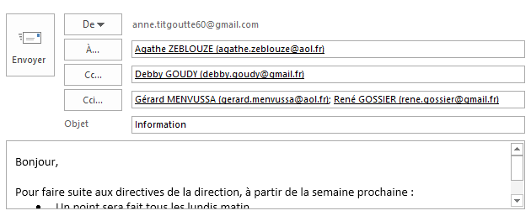
Le courrier
Q7
Adresser à différents types de destinataires
Les destinataires de ce type de courrier sauront : 4/7
 | Vrai | Faux
Tout le monde sait qui est l'expéditeur |  | 
René sait que Gérard est destinataire du courrier |  | 
Agathe sait que Debby est en copie |  | 
Agathe et Debby savent que Gérard et René sont destinataires |  | 

Slide 9
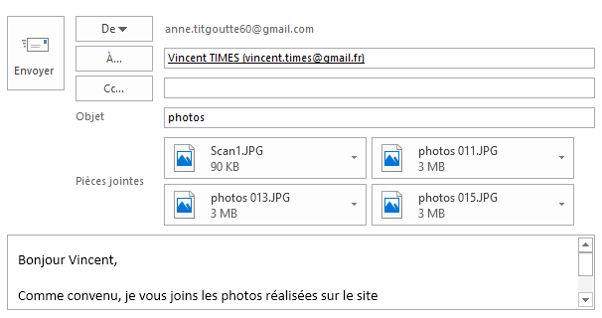
Le courrier
Q8
Joindre un fichier
Pour joindre des fichiers comme dans le mail ci-dessous, il faut: 5/7
Cliquer droit dans l'en-tête du courrier / Insertion / pièce jointe
Onglet Message / Pièce jointe
Cliquer droit dans le corps du message/ Insertion / pièce jointe
Onglet Fichier / Joindre un fichier

Slide 10
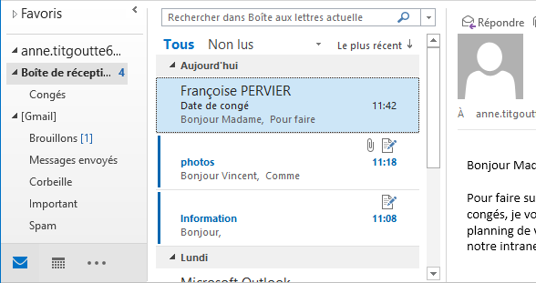
Le courrier
Q9
Classer des courriers
Pour déplacer le courrier sélectionné dans le dossier courrier, on peut : 6/7
 | Vrai | Faux
Faire glisser le courrier vers le dossier Congés |  | 
Onglet Dossiers / Actions / Déplacer |  | 
Onglet Affichage / Disposition / Déplacer |  | 
Onglet Accueil / Déplacer / choisir le dossier |  | 

Slide 11
Le courrier
Q10
Supprimer un courrier
Lorsque l'on supprime les courriers sélectionnés : 7/7
 | Vrai | Faux
Le courrier disparaît du dossier actif |  | 
Le courrier est stocké dans un dossier prévu à cet effet |  | 
Le courrier est définitivement supprimé |  | 
Outlook demande confirmation de la suppression |  | 

Slide 12
Les contacts / personnes
Q11
Créer un contact
Pour créer un contact, on peut : 1/4
 | Vrai | Faux
Cliquer droit sur l'adresse d'un expéditeur et choisir "Ajouter aux contacts" |  | 
Activer l'onglet Dossier / Nouveau contact |  | 
Onglet Accueil / Nouveau contact |  | 
Après la saisie d'un premier contact, Onglet Contact / Enregistrer et nouveau |  | 

Slide 13
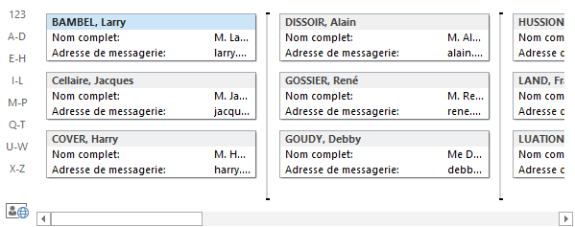
Les contacts / personnes
Q12
Utiliser les contacts
Pour envoyer un courrier à un des contacts : 2/4
 | Vrai | Faux
Il faut absolument revenir à l'écran Courrier |  | 
Dans un nouveau courrier on peut accéder au contact à l'aide du bouton A… |  | 
Sur l'onglet Accueil des contacts on peut utiliser le bouton "Message électronique" |  | 
Cliquer droit sur la fiche du contact / Message électronique |  | 

Slide 14
Les contacts / personnes
Q13
Nettoyer les contacts
Lorsque l'on supprime un contact : 3/4
Il va dans la corbeille (éléments supprimés)
Les courriers de ce contact sont supprimés
Il disparait de la liste sans message Outlook
Il disparaît de Outlook après un message de confirmation de la suppression

Slide 15
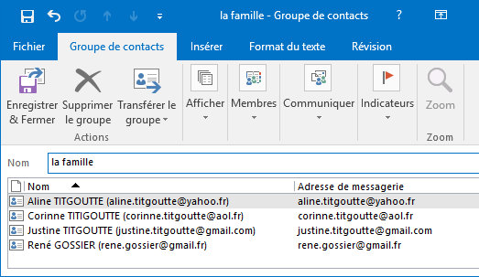
Les contacts / personnes
Q14
Utiliser une liste de contacts / groupe de destinataires
Pour créer une liste de distribution / groupe de contacts : 4/4
 | Vrai | Faux
La liste ne peut comporter que des contacts du carnet d'adresse personnel (pas de la liste de l'entreprise) |  | 
La liste devient une nouvelle entrée du carnet d'adresse avec un pictogramme différent |  | 
Lorsque l'on utilise cette liste comme destinataire d'un courrier il est possible de voir le détail de la liste |  | 
Outlook génère une nouvelle adresse mail générique |  | 
On peut intégrer un contact non encore enregistré |  | 

Slide 16
Le calendrier
Q15
Créer un rendez-vous
Pour créer un nouveau rendez-vous, il est possible de : 1/7
 Double-cliquer sur l'heure et la date du rendez-vous
Onglet Accueil (courrier) / Nouveaux éléments / Rendez-vous
Onglet Accueil (calendrier) / Nouveau rendez-vous
 Onglet Dossier / Nouveau / Nouveau rendez-vous

Slide 17
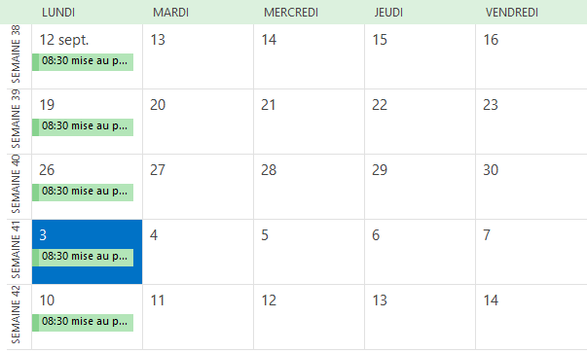
Le calendrier
Q16
Créer une répétition de rendez-vous
Lorsqu'un rendez-vous se répète régulièrement, il faut : 2/7
Faire un copier / coller du premier rendez-vous
Saisir les différentes dates des rendez-vous dans le champ date de la fenêtre de création
Dans la fenêtre de création de rendez-vous, cliquer sur le bouton périodicité
Créer les différents rendez-vous

Slide 18
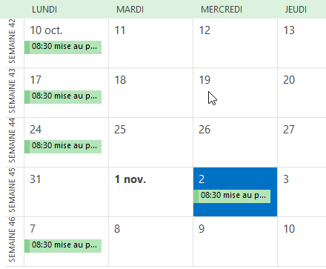
Le calendrier
Q17
Gérer les rendez-vous périodiques
Un rendez-vous périodique est créé, il est possible de : 3/7
 | Vrai | Faux
De modifier le jour de tous les rendez-vous par un cliquer / glisser |  | 
De modifier le jour d'un rendez-vous par un cliquer / glisser |  | 
De supprimer un seul rendez-vous |  | 
De tenir compte automatiquement des jours fériés pour créer un rendez-vous périodique |  | 

Slide 19
Le calendrier
Q18
Afficher le calendrier
Il est possible d'afficher le calendrier par : 4/7
Jour
Semaine
 Quinzaine
Mois
 Trimestre
 Année

Slide 20
Le calendrier
Q19
La visualisation du calendrier
Lors de la création de rendez-vous on peut : 5/7
l'afficher comme "Occupé"
l'afficher comme "Provisoire"
 l'afficher comme "En congé"
le classer comme privé pour en masquer le contenu
L'afficher comme "Absent du bureau"

Slide 21
Le calendrier
Q20
Créer et gérer une réunion
Lorsqu'un rendez-vous concerne plusieurs personnes, il faut créer une réunion. Il est possible de : 6/7
 | Vrai | Faux
Transformer un rendez-vous en réunion en invitant des participants |  | 
De vérifier la disponibilité des différents participants s'ils font partie de l'entreprise |  | 
Pour chaque participant, de suivre les réponses des autres invités |  | 
Pour chaque participant de répondre par un clic sur un bouton à une invitation à une réunion |  | 

Slide 22
Le calendrier
Q21
Transférer un rendez-vous
Pour attribuer un de ses rendez-vous à une autre personne, il faut : 7/7
Ouvrir le rendez-vous et cliquer sur le bouton transférer
Se positionner sur le rendez-vous dans le calendrier et cliquer sur le bouton transférer
Envoyer un courrier à l'autre personne et lui indiquer le rendez-vous
Se positionner dans le calendrier et cliquer sur le bouton Envoyer le calendrier électronique

